Slide 1
Giovanni ARIOLI
Responsabile Commissione Fondazione Rotary
Distretto 2042

Slide 2
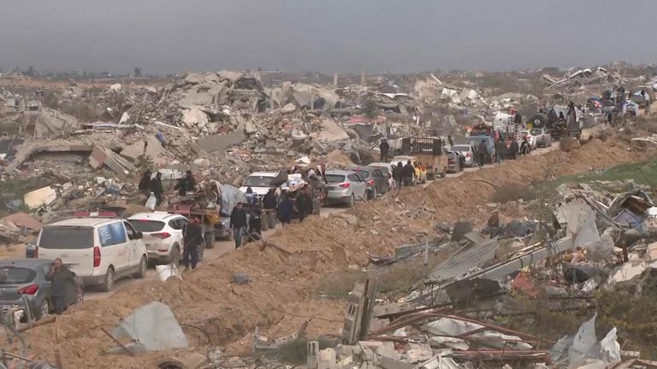

Slide 3
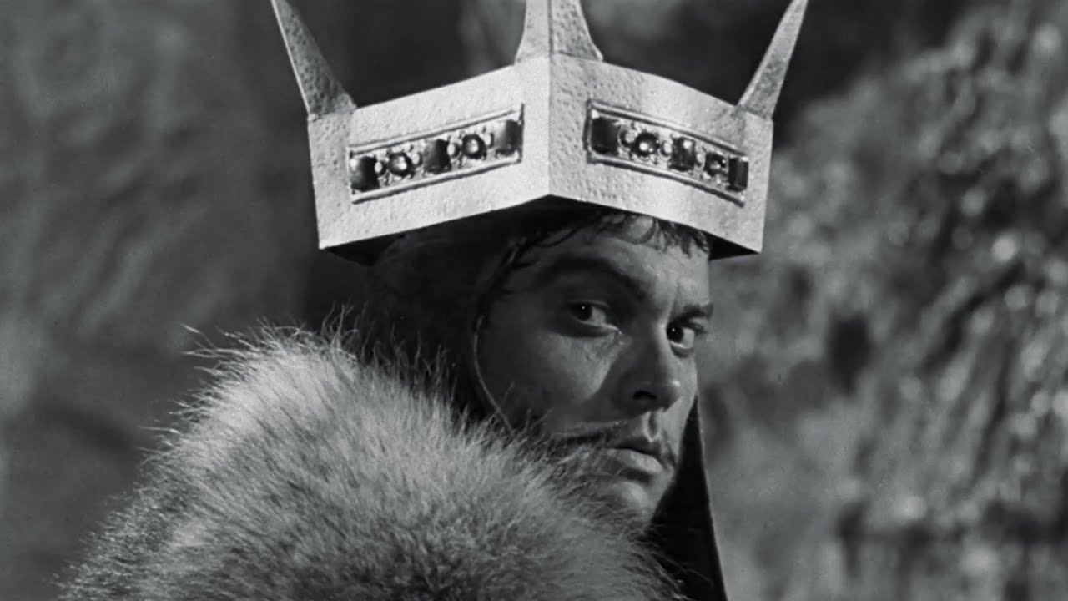
“It is a tale told by an idiot,
full of sound and fury,
signifying nothing”
William Shakespeare
Machbet atto 5 scena 5

Slide 4
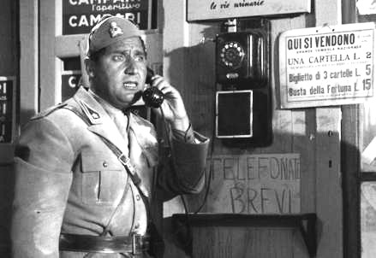
Signor colonnello …
accade una cosa incredibile ...
i tedeschi si sono alleati con gli americani!

Slide 5
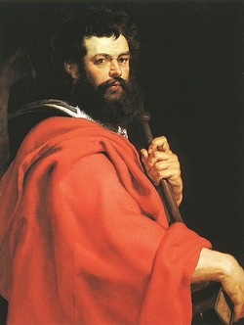
"Spene", diss'io, "è uno attender certo de la gloria futura, il qual produce grazia divina e precedente merto..."
Canto XXV – Paradiso
Tu hai la fede ed io ho le opere; mostrami
la tua fede senza le opere, ed io con le mie
opere ti mostrerò la mia fede.
Lettera di S.Giacomo

Slide 8
Allegoria ed effetti del Buono e del Cattivo Governo
ciclo di affreschi di Ambrogio Lorenzetti, conservato nel Palazzo Pubblico di Siena 1338 - 39

Slide 9
C'è del buono in questo mondo, padron Frodo. È giusto combattere per questo.
Notes:
Senza l’opzione LIBERA consapevole o anche inconsapevole all’ipotesi di positività ultima della REALTA’ è praticamente impossibile spendere se stessi «serve above self»

Slide 11
La cultura del dono cioè il «SERVE ABOVE SELF» trova il suo fondamento in questa constatazione liberamente assunta che c’è del buono a questo mondo
Spendere se stessi con le nostre risorse: professionali di tempo ed economiche contribuisce a far emergere il buono che c’è e rende il mondo migliore
Il farlo insieme nei nostri club non solo eleva il senso di dignità nostra e delle persone beneficiate, ma è fonte di entusiasmo ed ispirazione. («la grazia divina e il merto» per dirla con Dante)

